Slide 1

第6讲 软件实现与测试
第7章 软件实现与测试

Slide 2
学习目标
• 掌握软件质量的概念
• 了解代码规范
• 了解代码重构
• 理解软件测试的相关概念和模型
• 理解测试自动化
• 掌握几种重要的黑盒和玻璃盒测试方法
• 了解测试驱动的开发TDD
• 了解软件集成方式
软件实现并不等同于编码。软件实现包括编码、代码审查、单元测试、集成测试、缺陷跟踪和纠错等一系列过程。

Slide 3
1
高质量软件开发基本方法
2
代码规范
3
软件测试
4
测试驱动开发TDD
5
集成

Slide 4

01
高质量软件开发基本方法
软件质量是贯穿软件生命周期的一个极为重要的问题。
（1）建立软件过程规范
一个软件过程定义了软件开发中采用的方法，还包含该过程、
中应用的技术方法和自动化工具。
（2）软件复用
复用（Reuse）简单来说就是指“利用现成的东西”。早期的软件复用主要是代码级复用，后来逐步扩大到需求、设计、代码、文档、领域知识、开发经验、设计决策、体系结构等与软件产品相关的各方面。

Slide 5
01
高质量软件开发基本方法
（3）软件评审
软件评审（Review）是在软件生命周期内所实施的对软件本身的评审，是对软件元素或者项目状态的一种评估，以确定其是否与计划的结果保持一致，并使其得到改进。
评审方法已经被业界广泛采用并取得了很好的效果，它被普遍认为是软件开发的最佳实践之一。
评审可以比测试更早地发现并消除工作成果中的缺陷，而越早消除缺陷就越能降低开发成本。

Slide 6
01
高质量软件开发基本方法
（4）软件测试
软件测试（Software Testing）是一种实际输出与预期输出之间审核或者比较的过程。测试与评审的主要区别是前者要运行软件而后者不必执行软件。
（5）软件质量保证
软件质量保证的目的是提供一种有效的人员组织形式和管理方法，通过客观地检查和监控“过程质量”与“产品质量”，从而实现持续地改进质量。软件质量保证小组在项目开始时就一起参与建立计划、标准和过程。

Slide 7
02
代码规范
2.1 代码规范的重要性
每一个高质量代码的背后，一定存在着一份优秀的代码规范。代码规范是针对特定编程语言约定的一系列规则，包括开发约定、编程实践、编程原则和最佳实践等。代码规范的重要性体现在以下几个方面：
（1）促进团队合作
（2）有效减少软件缺陷数量、降低维护成本
（3）有助于代码审查
（4）有助于程序员自身的成长

Slide 8
02
代码规范
2.2 常见的代码规范
代码规范的制定往往包含命名规则、格式、控制语句、面向对象编程（OOP）规约、集合处理、并发处理、注释、异常处理、日志、数据库相关规约等多个方面，部分可能的代码规范。
1）命名规范
①类名使用UpperCamelCase风格（大驼峰形式）。例如TonyHall、XmlService、TcpUdpDeal，避免使用tonyHall、XMLService、TCPUDPDeal。
②方法名、参数名、成员变量、局部变量都统一使用lowerCamelCase风格（小驼峰形式）。例如localInput、getMessage( )、outputUserId。

Slide 9
02
代码规范
③ 常量命名全部大写，单词间用下划线隔开。例如MAX_USER_COUNT。
④ 抽象类命名使用Abstract或Base开头；异常类命名使用Exception结尾；测试类命名以它要测试的类的名称开始，以Test结尾。
⑤ 包名统一使用小写，点分隔符之间有且仅有一个自然语义的英语单词。例如com.baidu.map.util。
⑥ 如果使用到了设计模式，建议在类名中体现出具体模式，有利于代码阅读者快速理解架构设计思想。例如ProductFactory（工厂模式）、DataObserver（观察者模式）。

Slide 10
02
代码规范
2）格式规范
① 大括号的使用约定。如果是大括号内为空，则写成{}即可，不需要换行；如果是非空代码块则：左大括号前不换行；左大括号后换行；右大括号前换行；右大括号后还有else等代码则不换行；右大括号后为空必须换行。
② if/for/while/switch/do等保留字与左右括号之间必须加空格。
③ 任何运算符左右必须加一个空格。运算符包括赋值运算符=、逻辑运算符&&、加减乘除符号等。
④ 代码块缩进4个空格。
⑤ 单行字符数不超过120个，超出需要换行，换行时相对上一行缩进4个空格。
⑥ 方法参数在定义和传入时，多个参数逗号后边必须加空格。

Slide 11
02
代码规范
（3）OOP规范（针对Java 编程语言）
① 避免通过一个类的对象引用访问此类的静态变量或静态方法，直接用类名访问即可。
② 所有的覆写方法，必须加@Override注解。
③ 所有的相同类型的包装类对象之间值的比较，全部使用equals方法比较。
④ 构造方法里面禁止加入任何业务逻辑，如果有初始化逻辑，放在init方法中。
⑤ 类成员与方法访问控制从严：
a. 如果不允许外部直接通过new来创建对象，构造方法必须是private。
b. 类非static成员变量并且与子类共享，必须是protected。
c. 类非static成员变量并且仅在本类使用，必须是private。
d. 类static成员变量如果仅在本类使用，必须是private。
e. 若是static成员变量，必须考虑是否为final。
f. 类成员方法只供类内部调用，必须是private。
g. 类成员方法只对继承类公开，那么限制为protected。

Slide 12
02
代码规范
（4）控制语句规范
① 在一个switch块内，每个case或者通过break/return来终止，或者利用注释说明程序将继续执行到哪一个case为止；在每个switch块内，都必须包含一个default语句并且放在最后，即使该语句后没有代码。
② 在if/else/for/while/do语句中必须使用大括号，即使只有一行代码，避免使用下面的形式：if (condition) statements。
③ 循环体中的语句要考量性能，以下操作尽量移至循环体外处理，如定义对象、变量、获取数据库连接、不必要的try-catch操作。
④ 当一个条件判断（if、while）比较复杂，请写好注释。
⑤ 尽量少采用取反逻辑运算符。取反逻辑不利于快速理解。例如使用 if (x < 365) 来表达 x 小于 365，避免使用 if (!(x >= 365))。

Slide 13
02
代码规范
（5）注释规范（针对Java编程语言）
① 类、类属性、类方法的注释必须使用/*内容*/格式。
② 所有的抽象方法（包括接口中的方法）必须要注释、除了返回值、参数、异常说明外，还必须指出该方法做什么事情，实现什么功能。
③ 方法内部单行注释，在被注释语句上方另起一行，使用//注释。方法内部多行注释使用/* */注释，注意与代码对齐。
④ 所有的枚举类型字段必须要有注释，说明每个数据项的用途。
⑤ 代码修改的同时，注释也要进行相应的修改。
⑥ 谨慎注释掉代码。
⑦ 注释力求精简准确、表达到位，避免过多过滥的注释。

Slide 14
02
代码规范
2.3 代码重构
代码重构通常是指在不改变代码对外表现的情况下，修改代码的内部功能特征，从而改善软件质量，使程序的设计模式和架构更趋合理，更容易被理解，提高软件的可扩展性和可维护性。
很多人认为重构浪费时间，影响项目进度，其实重构不仅可以让代码更加健壮，而且从长远来看，还可以加快项目进度。

Slide 15
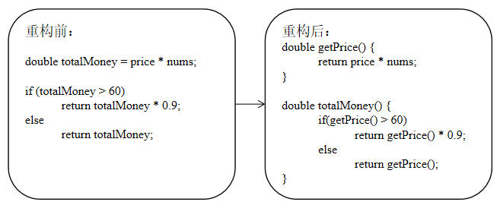
02
代码规范
（1）以查询取代临时变量：
图7-1 以查询取代临时变量

Slide 16
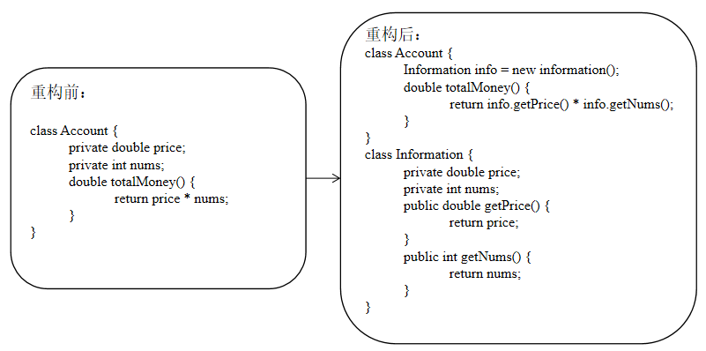
02
代码规范
（2）搬移函数或字段：
图7-2 搬移函数或字段

Slide 17
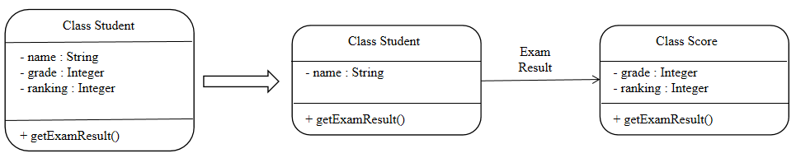
02
代码规范
（3）提炼类：
图7-3 提炼类

Slide 18
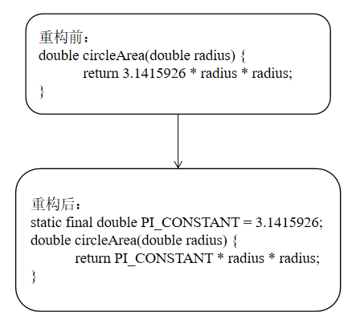
02
代码规范
（4）以常量取代字面数值：
图7-4 以常量取代字面数值

Slide 19
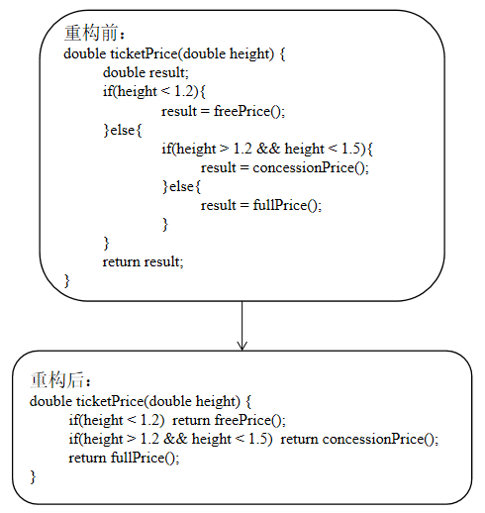
02
代码规范
（5）简化嵌套条件表达式：
图7-5 简化嵌套条件表达式

Slide 20
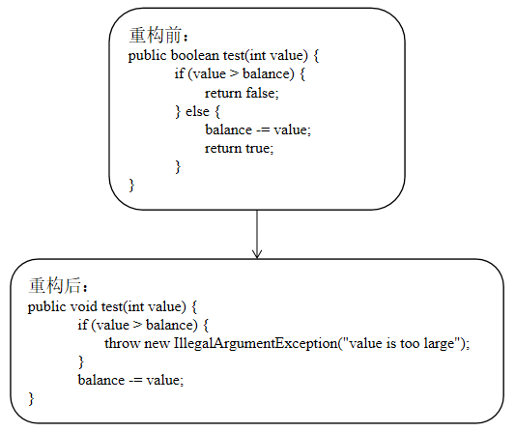
02
代码规范
（6）使用异常替换返回错误码：
图7-6 使用异常替换返回错误码

Slide 21
03
软件测试
3.1 软件测试介绍
Glenford J·Myers在《软件测试的艺术》中提出了关于软件测试的多个重要观点，对该领域产生了深远的影响：
（1）测试是为了发现程序中的错误而执行程序的过程。
（2）好的测试方案是极可能发现迄今为止尚未发现的错误的测试方案。
（3）成功的测试是发现了至今为止尚未发现的错误的测试。
（4）测试并不仅仅是为了找出错误。
（5）没有发现错误的测试也是有价值的。

Slide 22
03
软件测试
为了尽可能发现软件中的错误，提高软件产品的质量，在软件测试的实践中应把握以下基本测试原则：
（1）测试用例中的一个必需部分是对预期输出或结果进行定义。
（2）程序员应当避免测试自己编写的程序。
（3）编写软件的组织不应当测试自己编写的软件。
（4）应当彻底检查每个测试的执行结果。

Slide 23
03
软件测试
（5）测试用例的编写不仅应当根据有效和预期的输入情况，而且也应当根据无效和未预料到的输入情况。
（6）检查程序是否“未做其应该做的”仅是测试的一半，测试的另一半是检查程序是否“做了其不应该做的”。
（7）应避免测试用例用后即弃，除非软件本身是一个一次性的软件。
（8）计划测试工作时不应默许假定不会发现错误。
（9）程序某部分存在更多错误的可能性，与该部分已发现错误的数量成正比。

Slide 24
03
软件测试
3.2 软件测试分类
广义的软件测试必须贯穿在软件生命周期的始终，测试对象应该包括软件设计开发的各个阶段的内容。狭义的软件测试的分类，即开发阶段的测试和程序测试，如下：
（1）按照开发阶段划分
①单元测试
②集成测试
③系统测试
④确认测试
⑤验收测试

Slide 25
03
软件测试
（2）按照测试实施组织划分
①开发方测试：也叫α测试
②用户测试：也叫β测试
③第三方测试
（3）按照测试与需求的关系划分
①功能测试
②非功能测试

Slide 26
03
软件测试
（4）按照是否需要运行程序划分
①静态测试
②动态测试
（5）按照测试技术划分
①玻璃盒测试
②黑盒测试
③灰盒测试

Slide 27
03
软件测试
3.3 自动化测试
为了节省人力、时间或硬件资源，提高测试效率，自动化测试往往是十分必要的。但是自动化测试不适用于一些特殊定制型项目、周期很短的项目以及包含有复杂业务规则的项目，或者其涉及物理交互的部分。
目前对自动化测试理解还存在如下误区：
（1）自动化测试可以完成一切测试工作。
（2）测试工具可适用于所有的测试。
（3）测试工具能使工作量大幅降低。
（4）测试工具能实现百分百的测试覆盖率。
（5）自动化测试工具容易使用。

Slide 28
03
软件测试
自动化测试工具有很多，其大致分类如下：
（1）负载压力测试工具
（2）功能测试工具
（3）玻璃盒测试工具
（4）网络测试工具
（5）测试管理工具

Slide 29
03
软件测试
3.4 软件测试模型
测试模型将测试活动进行抽象，明确了测试与开发之间的关系，是软件测试管理的重要依据。
（1）V模型
需求分析
验收测试
概要设计
系统测试
详细设计
集成测试
编码
单元测试
图7-7 V模型

Slide 30
03
软件测试
（2）W模型
开发组工作
测试组工作
需求分析
需求测试
验收测试
系统安装
概要设计
概要设计测试
系统构建
系统测试
详细设计测试
模块集成
集成测试
详细设计
编码实现
单元测试
图7-8 W模型

Slide 31
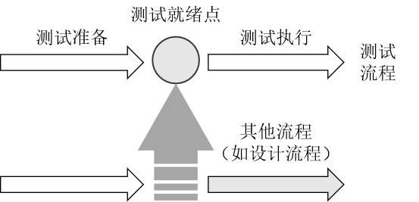
03
软件测试
（3）H模型
图7-9 H模型

Slide 32
03
软件测试
3.5黑盒和玻璃盒测试
（1）黑盒测试
①等价类划分法
等价类划分主要解决如何选择适当的数据子集来代表整个数据集的问题，通过降低测试用例的数量去实现合理的“覆盖”,以此来发现更多的软件缺陷。
例如：一个基于整数运算的简单计算器程序。当需要测试它是否能正确运行时，如果程序能够正确地计算“1+1”和“2+3”的和，那么是否还有必要测试“8+9”的和，或者“80000+90000”的和呢？

Slide 33
03
软件测试
②边界值分析法
长期的测试经验告诉我们，大量的错误是发生在输入或输出范围的边界上，而不是发生在输入或输出范围的内部。
边界值（Boundary Values）分析法就是对输入或输出的边界值进行测试的一种黑盒测试方法。

Slide 34
03
软件测试
边界值分析法与等价类划分的区别为：
a. 边界值分析不是从某等价类中任意选择一个作为代表，而是使这个等价类的每个边界都要作为测试条件。
b. 边界值分析不仅要考虑输入条件，还要考虑输出空间产生的边界情况。
例如程序包含一个输入值，其合法取值是从1到10的数字，那么显然边界值测试会取0和11这两个不合法的数字，以及1和10这两个“刚好”合法的数字，来验证位于输入边界附近的数值会不会被系统接受。

Slide 35
03
软件测试
（2）玻璃盒测试
玻璃盒测试关注的是测试用例执行的程度或覆盖程序逻辑结构的程度。玻璃盒测试的测试方法有代码检查、静态分析法、逻辑覆盖法、基本路径测试法、符号测试等。
逻辑覆盖包括语句覆盖、判定覆盖、条件覆盖、判定/条件覆盖、条件组合覆盖。
public void Routine (int A, int B, int X )
{ if ( A >1 && B ==0)
X= X + B;
if ( A ==2 || X > 1 )
X= X *A;}

Slide 36
03
软件测试
① 语句覆盖
最初的逻辑覆盖想法是将程序中的每条语句至少执行一次，即语句覆盖。这虽然是玻璃盒测试中较弱的覆盖标准，但是同样也具备了初步检查出错误的能力。要实现语句覆盖，上述程序只需要一个测试用例，
（A=5，B=0，X=8）就可以遍历到每一条语句。
② 判定覆盖
判定覆盖（也称分支覆盖）相对语句覆盖而言是较强一些的逻辑覆盖。判定覆盖要求必须编写足够的测试用例，使得每一个判断都至少有一个为真和为假的输出结果。也就是说，每条判定路径都必须至少遍历一次。
在小程序Routine中，满足判定覆盖的两个测试用例可以是
（A=3，B=0，X=3）和（A=2，B=0，X=l）。

Slide 37
04
测试驱动开发TDD
4.1 TDD基本概念
测试驱动开发（Test Driven Development，简称TDD）是敏捷开发中的一项核心实践和技术。测试驱动开发的基本思想就是在开发功能代码之前，先编写测试代码，然后只编写使测试通过的功能代码，从而以测试来驱动整个开发过程的进行。这种开发方式与传统开发方式刚好相反。
在明确要开发某个功能后，TDD首先要思考如何对这个功能进行测试，并快速编写出针对该功能的测试代码，测试代码只定义这个功能的外部接口，而非具体的实现细节。

Slide 38
04
测试驱动开发TDD
4.2 TDD实施步骤
开始
增加一个测试
成功
运行一个测试
成功
失败
改变一些代码
失败
运行这个测试
图7-10 TDD开发过程

Slide 39
04
测试驱动开发TDD
4.3 基于单元测试的TDD实例（Java）
需求描述：通过一个矩形的长和宽来计算其面积和周长。
（1）打开Eclipse。
（2）创建RectangleTest类。
public class RectangleTest extends junit.framework.TestCase{}

Slide 40
04
测试驱动开发TDD
（3）根据需求描述，在RectangleTest中创建矩形对象，分别添加计算矩形面积和周长的测试方法，以及长和宽分别为2和3的具有正确输入和输出的测试用例。
public class RectangleTest extends junit.framework.TestCase{
Rectangle rectl= new Rectangle ( );
public void testArea ( ) {
assertEquals ( 6, rectl.Area ( 2, 3 ) );}
public void testPerimeter ( ) {
assertEquals( 10, rectl.Perimeter ( 2, 3 ) );}
}

Slide 41
04
测试驱动开发TDD
（4）运行测试用例，编译失败，错误提示为缺少Rectangle类的定义。于是增加Rectangle类的定义，创建Rectangle.java文件。
public class Rectangle{
public int Area(int length, int width){
return 0;}
public int Perimeter ( int length, int width ){
return 0;}
}
（5）编译成功，但是运行这个程序，断言显示测试用例失败，因为计算面积和周长的方法的返回值始终为0。

Slide 42
04
测试驱动开发TDD
（6）先“傻瓜式”地修改两个函数的返回值，改为return 6和return 10。重新编译、运行，断言结果为通过。
public class Rectangle{
public int Area ( int length, int width ){
return 6;}
public int Perimeter ( int length, int width ){
return 10;}
}

Slide 43
04
测试驱动开发TDD
（7）在RectangleTest中，增加测试用例数据。
public class RectangleTest extends junit.framework.Testcase{
Rectanglerectl=new Rectangle ( );
public void testArea ( ){
assertEquals ( 6, rectl.Area ( 2 , 3 ));
assertEquals ( 2, rectl.Area ( 1 ,2 ));}
public void testPerimeter(){
assertEquals ( 10, rectl.Perimeter ( 2 , 3 ));
assertEquals ( 6, rectl.Perimeter ( 1 , 2 ));}
}

Slide 44
04
测试驱动开发TDD
（8）编译成功，但是运行这个程序，断言显示新增加的测试用例失败。
（9）重构Rectangle类的Area和Perimeter函数如下，重新编译、运行，运行通过。
public class Rectangle
{
public int Area ( int length, int width ){
return length*width ;
}
public int perimeter ( int length, int width ){
return 2 * ( length + width ) ;
}
}

Slide 45
04
测试驱动开发TDD
（10）在RectangleTest中，利用边界值增加新的测试用例。
public class RectangleTest extends junit.framwork.Test Case{
Rectanglerectl =new Rectangle ( );
public void testArea ( ){
assertEquals ( 6,rectl.Area(2,3));
assertEquals ( 2,rectl.Area (1,2));
assertEquals ( 0, rectl.Area ( 0, 1 ));
assertEquals ( 0,rectl.Area (1,0 ));
assertEquals ( 0,rectl.Area ( 0,0 ));
assertEquals ( 0,rectl.Area (-1,2));
assertEquals ( 0,rectl.Area (-1,0 ));
assertEquals ( 0,rectl.Area (-1,-1 ));
assertEquals ( 0,rectl.Area (0,-1 ));
}

Slide 46
04
测试驱动开发TDD
（10）在RectangleTest中，利用边界值增加新的测试用例。
public void testPerimeter(){
assertEquals ( 6,rectl.Perimeter(2,3));
assertEquals (2,rectl.Perimeter(1,2));
assertEquals ( 0, rectl.Perimeter( 0, 1 ));
assertEquals ( 0,rectl.Perimeter(1,0 ));
assertEquals ( 0,rectl.Perimeter( 0,0 ));
assertEquals ( 0,rectl.Perimeter(-1,2));
assertEquals ( 0,rectl.Perimeter(-1,0 ));
assertEquals ( 0,rectl.Perimeter(-1,-1 ));
assertEquals ( 0,rectl.Perimeter(0,-1 ));
}
}

Slide 47
04
测试驱动开发TDD
（11）编译成功，但是运行这个程序，断言显示新的测试用例失败。
（12）根据测试用例的数据，重构Rectangle类的Area和Perimeter方法，如下：
public class Rectangle{
public int Area ( int length, int width ){
if ( ( length> 0 ) && (width>0)){
return length * width;}
return 0;}
public int Perimeter (int length, int width){
if ( ( length> 0 ) && (width>0)){
return 2 * ( length + width );}
return 0;}
}
（13）重新编译，运行所有测试用例，全部运行通过。

Slide 48
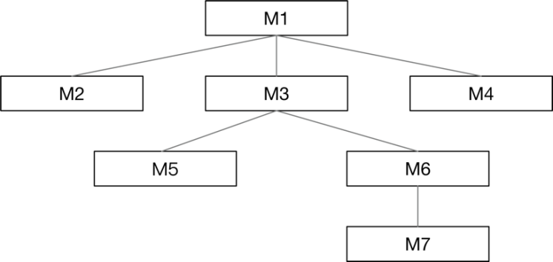
05
集成
5.1 软件集成
软件集成是指根据软件需求，把现有软件构件进行组合，以较低的成本、较高的效率实现目的的技术。软件集成是软件复用的成功实践和技术应用之一。
图7-11 某产品构件图

Slide 49
05
集成
（1）自顶向下的集成
自顶向下的集成从顶层模块开始，采用同设计顺序一样的思路对被测系统进行测试。自上而下按照深度或者广度优先策略，对各个模块一边组装一边进行测试。若图7-11中的产品，一种可能的自顶向下的次序是M1、M2、M3、M4、M5、M6和M7。例如，对M1编码并用作为存根实现的M2、M3和M4模块来测试M1。
（2）自底向上的集成
自底向上的集成从依赖性最小的底层模块或构件开始进行组装，逐层向上集成。对于某一个层次的特定构件，因为它的下属构件已经组装并测试完成，所以不再需要桩模块。图7-11中一个可能的自底向上的次序是M7、M6、M5、M3、M2、M4和M1。

Slide 50
05
集成
（3）三明治集成
由于自顶向下与自底向上的集成各具优势与不足，产品开发的解决办法就是结合这两种策略，利用它们的优点去弥补不足，这就带来了三明治集成的理念。考虑图7-11，例如，选择M2-M3-M4层为界，在M2-M3-M4层以上采用自顶向下测试方法，在M2-M3-M4层以下采用自底向上测试方法。M2-M3-M4层以上用自顶向下的方法集成，从而能够尽早地发现主要问题。M2-M3-M4层以下进行自底向上集成，使得底层构件能够接受彻底的测试。当所有构件都被正确地集成时，两组构件之间的接口再一个一个地进行测试。整个过程中均有错误隔离的手段。

Slide 51
05
集成
5.2持续集成CI
如果能在单元测试的基础上进行持续集成，绝大多数bug都可以在引入的同一天就被发现。
持续集成（Continuous Integration，简称CI）要求开发过程中，编程人员不断地将修改或新增的代码提交到一个统一的代码版本控制库中，并通过回归测试来检验这些代码是否正确，是否对其他部分产生了影响，是否引入了新的bug。持续集成一般分为代码提交、自动化创建、自动化测试三个主要环节。
持续集成是跟敏捷开发方法密切相关的一种重要且实用的实践。

Slide 52
05
集成
持续集成的优点有以下三点：
（1）快速发现错误。每完成一点更新，就集成到代码主干，可以快速发现错误，定位错误也比较容易。
（2）防止代码分支大幅偏离代码主干。如果不是经常集成，代码主干又在不断更新，会导致以后集成的难度变大，甚至难以集成。
（3）增强项目的透明度。集成服务器能够持续地反馈集成信息，包括集成是否成功、bug的修复时间等。

Slide 53
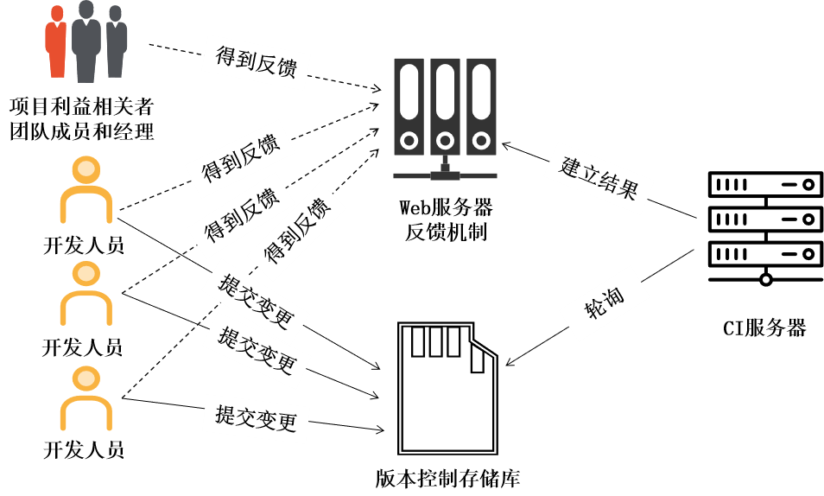
05
集成
图7-12 持续集成拓补图

Slide 54
本章结束!

